Slide 1

GENIUX v1.0.0
操作系统项目展示
张文喆 1551719
宋天佑 1551177
韩乐桐 1552761

Slide 2
Geniux
01
项目概述
02
功能介绍
目录
CONTENTS
03
项目展示
04
代码展示

Slide 3
Geniux
01
项目概述

Slide 4
项目概述
Geniux
B
针对⽂件系统进⾏重新实现，其中新增代码量达到⽂件模块代码的一半，实现B级项⽬难度
B
C
使用Bochs模拟器
在参考源码的基础上实现系统级应用，如磁盘，工具台等，通过调用较多的系统API以实现对系统的检测和控制，实现C级项目难度
U
D
基于Ubuntu操作系统
与Oranges OS
实现用户级应用，实现D级项目难度

Slide 5
Geniux
02
功能介绍

Slide 6
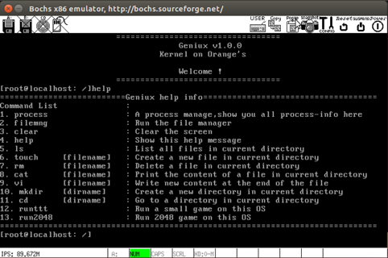
功能介绍
Geniux
通过修改Orange源码，目前支持的命令共有13个,并实现了以下功能:
开机动画效果
清屏功能
帮助页面
文件管理功能
进程管理功能
游戏功能

Slide 7
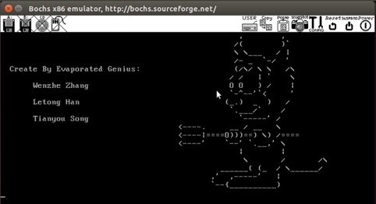
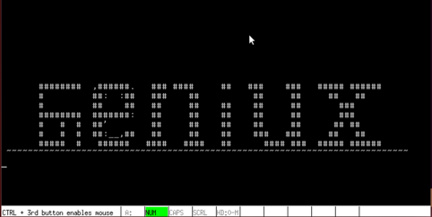
功能介绍
Geniux
开机动画效果
使用逐帧printf的方式实现，通过设置较小的延迟时间形成动画效果。

Slide 8
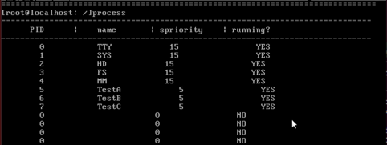
功能介绍
Geniux
进程管理功能
通过调用ProcessManage() API，遍历整个进程列表，逐个打印

Slide 9
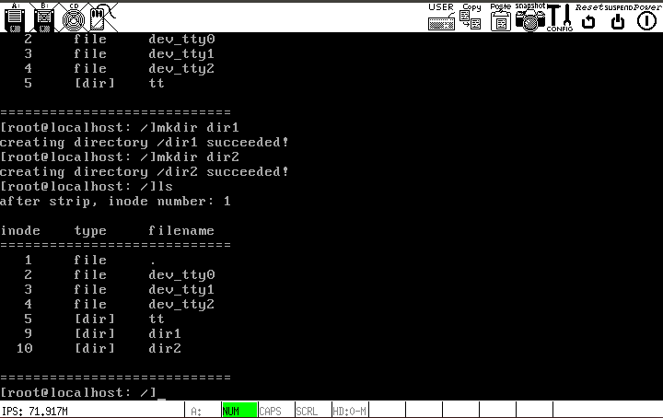
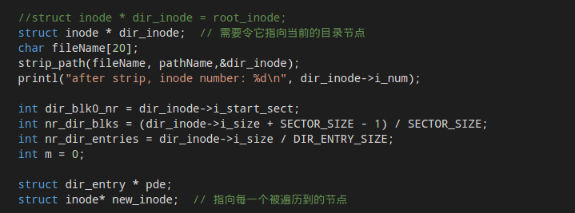
功能介绍
Geniux
将单级文件目录更改成多级文件目录
文件系统模块为变动最多的模块

Slide 10
功能介绍
Geniux
文件管理功能
touch：创建文件
vi：写文件
cat：打印文件内容
rm：删除文件
ls：列出文件列表
mkdir：创建目录
cd：进入多级目录
vi
rm
touch
mkdir
cd
cd
cat
ls

Slide 11
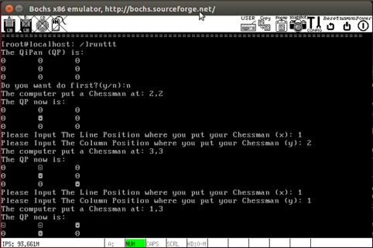
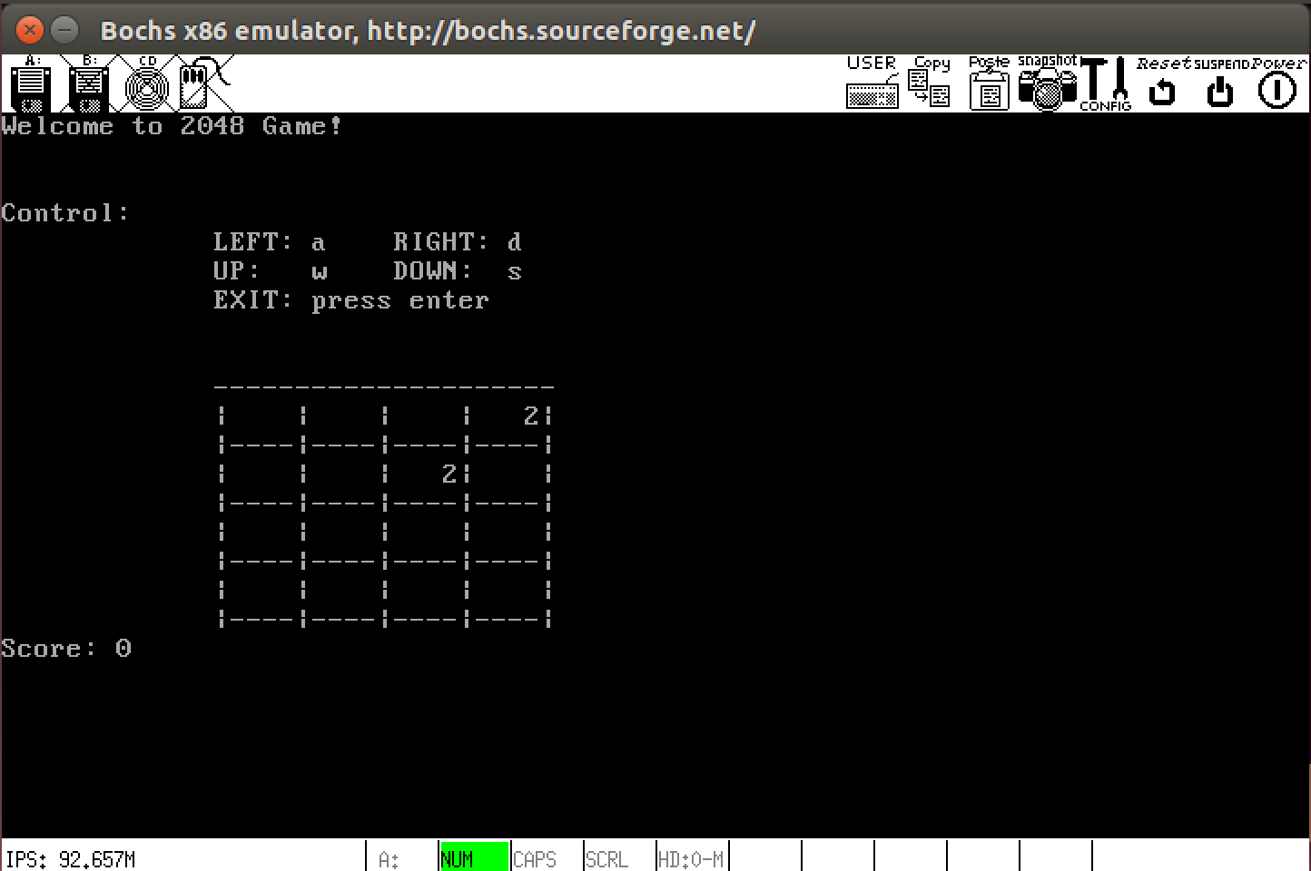
功能介绍
Geniux
游戏功能
九宫棋
2048

Slide 12
Geniux
03
项目展示

Slide 13
Geniux
04
代码展示

Slide 14
感谢聆听

